Slide 1
Katalon 설치(Window)
웹 및 모바일 애플리케이션을 테스트하고 자동화하기 위한 종합적인 테스트 자동화 플랫폼

Slide 2
1. JDK, Android Studio 다운로드
- Android SDK는 안드로이드 애플리케이션을 개발하는 데 필요한 도구를 제공하며, Appium은 안드로이드 애플리케이션을 테스트할 때 Android SDK의 도구들을 사용
- Katalon Studio는 별도의 emulator가 없기 때문에, Android Studio를 설치 필요
- 카탈론 스튜디오는 Java로 개발되었으며, Java로 작성된 프로그램은 Java Runtime Environment(JRE)를 사용하여 실행
JDK 다운로드 (실행환경에 맞춰 선택) :
https://www.oracle.com/kr/java/technologies/downloads/
Android Studio 다운로드 (실행환경에 맞춰 선택) :
https://developer.android.com/studio?hl=ko/

Slide 3
2. Node.js 다운로드
Node.js는 JavaScript 런타임 환경으로, 서버 사이드 애플리케이션을 개발하는 데 사용
Appium 서버는 Node.js로 작성되어 있으며, Node.js를 설치하여 Appium을 실행
Node.js 다운로드 (실행환경에 맞춰 선택) :
https://nodejs.org/en/download/
정상 설치 확인 > cmd창에서 확인
node –version
npm --version

Slide 4
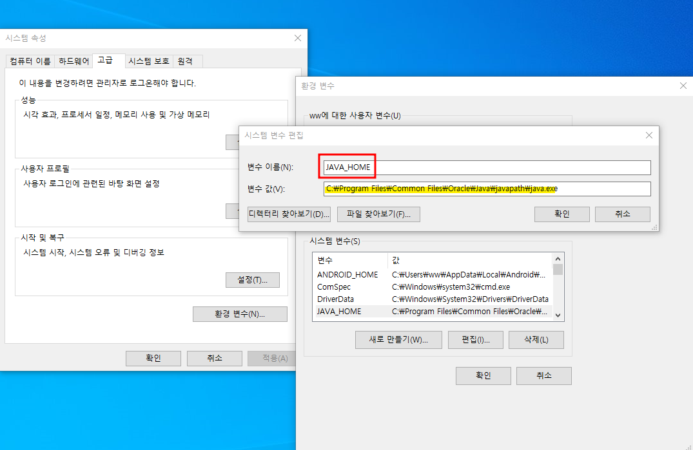
3. 환경변수 세팅
설치된 JDK와 SDK (Android Studio)의 파일 경로 탐색
고급 시스템 설정 보기 > 고급 > [환경변수] 클릭 > [새로 만들기] 클릭 >
a. JAVA_HOME : JDK설치 경로 입력
b. ANDROID_HOME : Android Studio설치 경로 입력
설정 후 제대로 세팅 되었는지 > cmd창에서 확인
set JAVA_HOME
set ANDROID_HOME

Slide 5
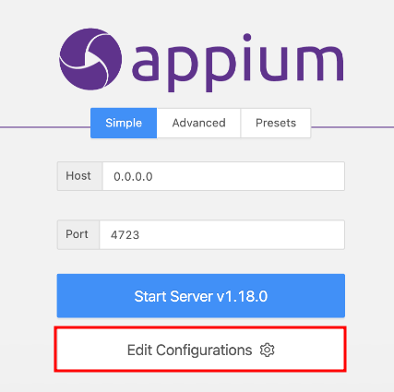
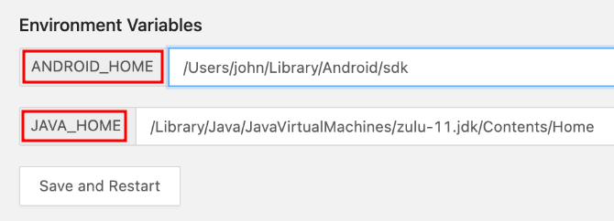
4. Appium 설치
Appium은 Android 에뮬레이터로 명령을 보내기 위한 도구
명령 → Appium → Android 에뮬레이터
그 중 Appium 서버를 실행하기 위해서 NodeJS, Java Development Kit, Android SDK 도구들이 필요.
설치 파일 실행(4-1 진행 후) > Edit Configurations에 처음 지정했던 환경변수들이 세팅 되어있는지 확인

Slide 6
4-1. Appium 설치
git에서 다운로드 후 설치 : https://github.com/appium/appium
cmd창에서 명령어로 설치
① npm i --location=global appium
② appium –version #버전확인
③ npm install -g appium #프로그램 설치 ④ npm install wd
# doctor - Appium 설정 및 실행 전에 사용자에게 도움 [[npm install -g appium-doctor]]
[[appium-doctor]]
⑤ appium driver install uiautomator2
->초록색 영역과 같이 문장이 나오면, 정상적으로 설치
->노란색 영역과 같이 문장이 나오면, 예전에 설치한 적이 있다는 뜻
# 이미 설치한 적 있으면 실행 [[appium driver update uiautomator2]]
⑥ appium

Slide 7
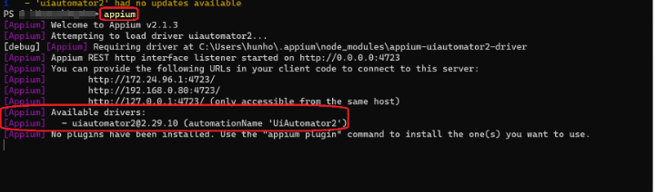
4. Appium 설치
아래와 같이 문장에 uiautomator2가 있다면 Appium 서버 정상 실행

Slide 8
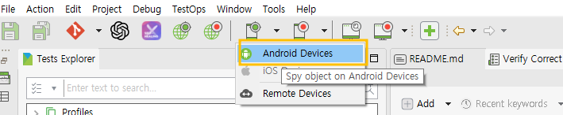
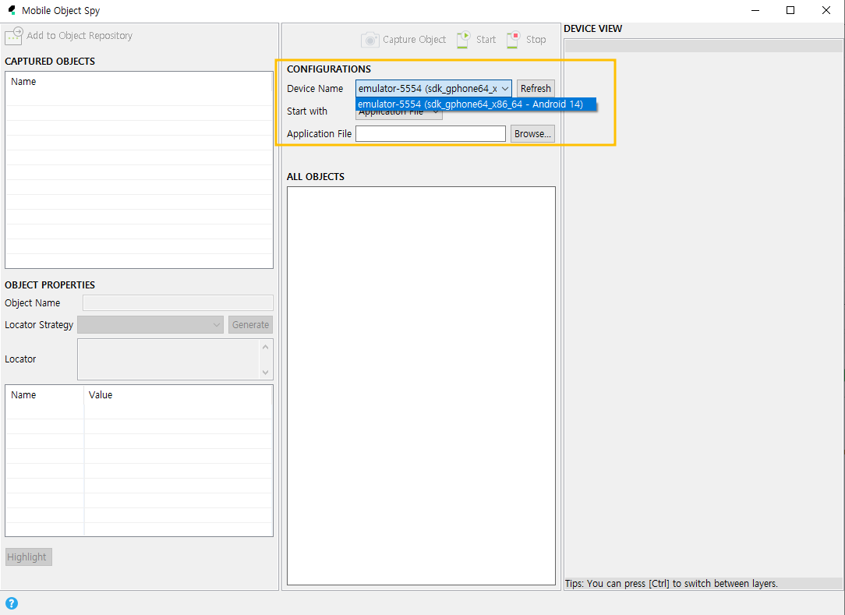
Katalon Device 등록
연결된 모바일 장치 확인은 아래 경로로 확인 가능
1. USB로 연결
해당 디바이스를 직업 연결해서 등록하는 방법 디바이스를 연결한 뒤 화면에 뜨는 개발자 도구 디버깅 허용을 클릭 해 연결

Slide 9
Katalon Device 등록
2. USB로 연결
공기계나 실제 디바이스가 없다면 애뮬레이터를 띄워서 디바이스 등록
Andriod studio를 실행 > More Actions 클릭 > [Virtual Device Manager] 클릭 > [+] 클릭 > 애뮬레이터 등록
등록 후 Device Manager에서 "▶"실행 버튼 클릭 > 애뮬레이터 실행
+ 애뮬레이터 실행 방법
1. Device Manager에서 "▶"실행 버튼 클릭
2. cmd 창에서 아래의 명령어 입력 후 실행
cd C:\Users\ww[사용자]\AppData\Local\Android\Sdk\emulator emulator -avd Test_Emulator
3. 바탕화면에 안드로이드 가상 디바이스 바로가기 아이콘 생성
메모장 오픈 > 메모장에 위 명령어를 동일하게 입력 >
Start Test_Emulator.bat 로 파일명 입력 후 저장
바탕화면에서 생성된 .bat파일 클릭 시 애뮬레이터 실행

Slide 10
Katalon 설치(Window) 끝
참고 사이트
https://blog.dogutech.io/app-test-automation-tutorial-3/
https://lifeautomation.tistory.com/entry/Appium%ED%99%98%EA%B2%BD%EA%B5%AC%EC%B6%952
https://miaow-miaow.tistory.com/158?category=959306
Notes:
슬라이드 쇼 모드에서 화살표를 클릭하면 PowerPoint 시작 센터로 이동합니다.

